Slide 1

Исследовательская работа
Причина обмеления реки в станице Егорлыкской
МБОУ Егорлыкская СОШ№1,
ст. Егорлыкская,
обл. Ростовская
Руководитель:
учитель химии и биологии Колодина Инна Геннадиевна

Slide 2
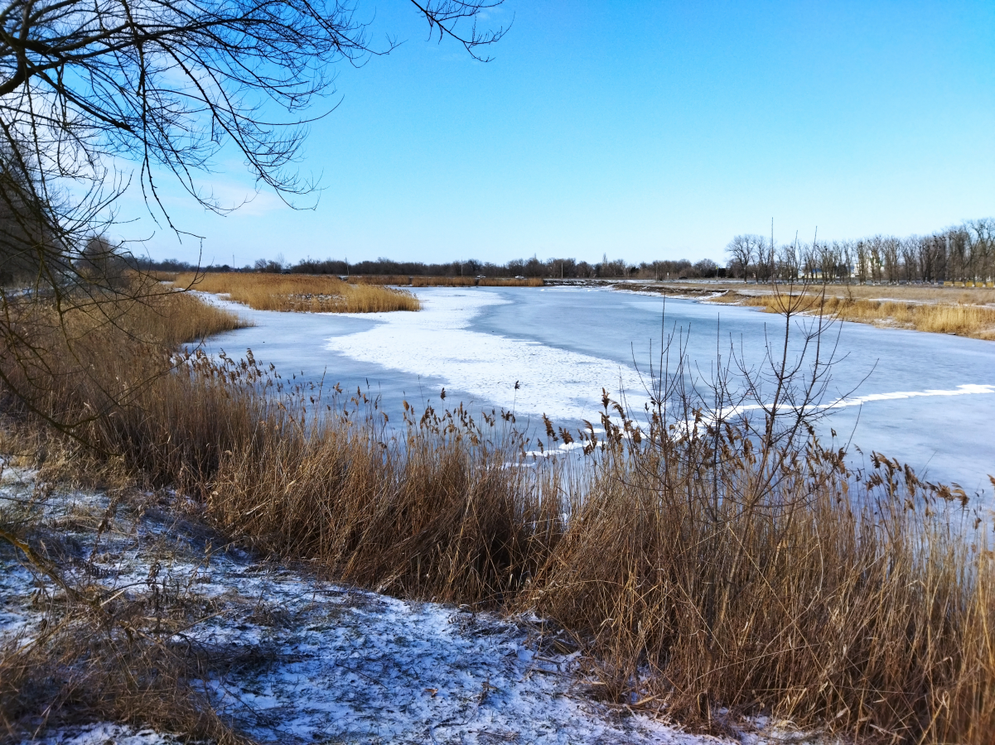
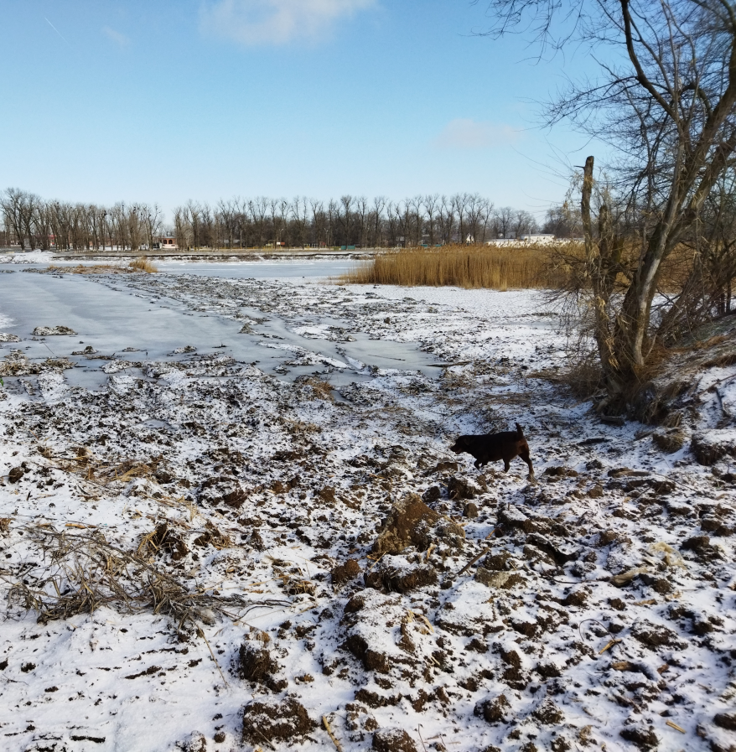
«Вода стоит особняком в истории нашей планеты. Нет природного тела, которое могло бы с ней сравниться по влиянию на ход основных, самых грандиозных, геологических процессов», — В.И. Вернадский.

Slide 3


22 марта Всемирный день водных ресурсов был установлен решением ООН в 1992 году. В этом году он прошел по девизом — «Дорожим водой».

Slide 4
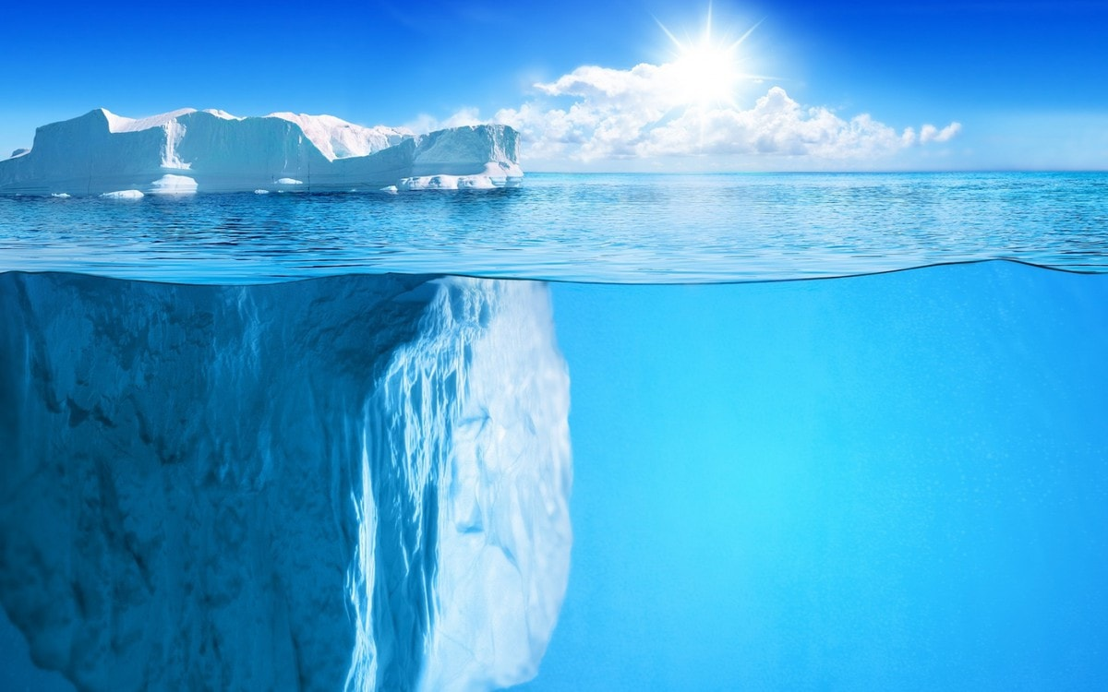
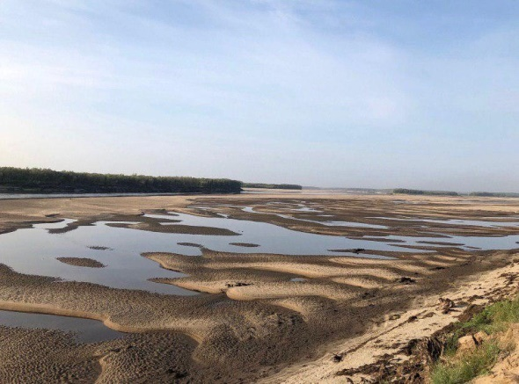
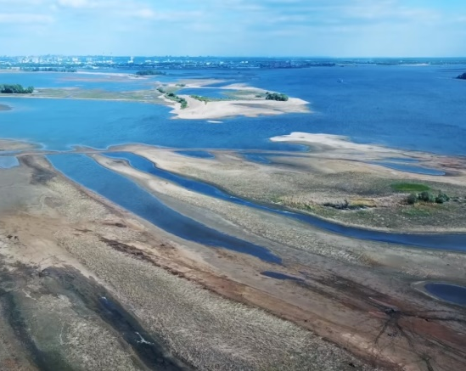
Мы живем в парадоксальное время:
с одной стороны, с середины XIX века идет общее повышение уровня Мирового океана, с другой – мелеют реки.
До недавнего времени эта проблема касалась Волги, сейчас – Дона. Судоходные реки становятся непроходимыми, а водные объекты превращаются в зловонные болота, заросшие сине-зелеными водорослями.
Наша небольшая река не исключение.

Slide 5
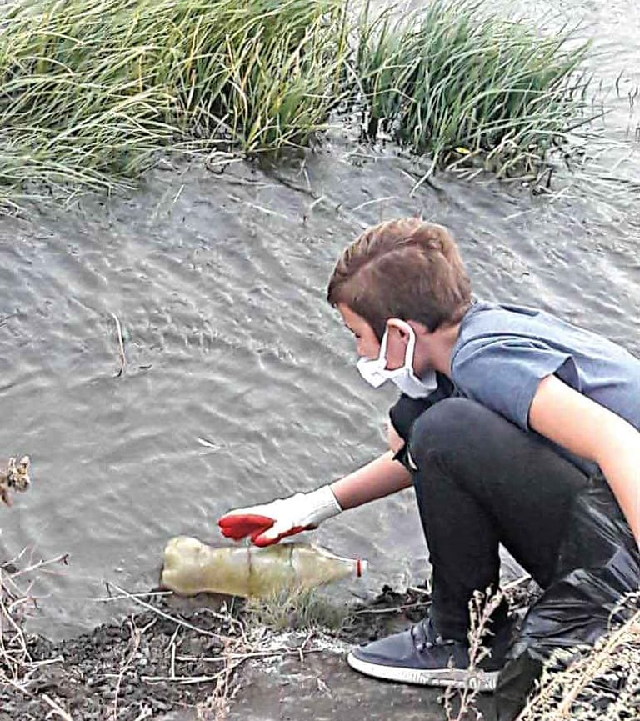
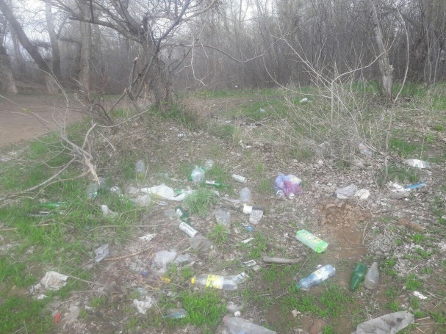
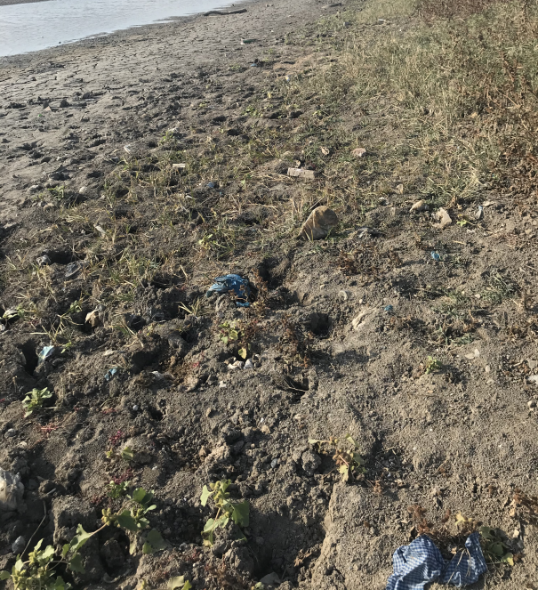
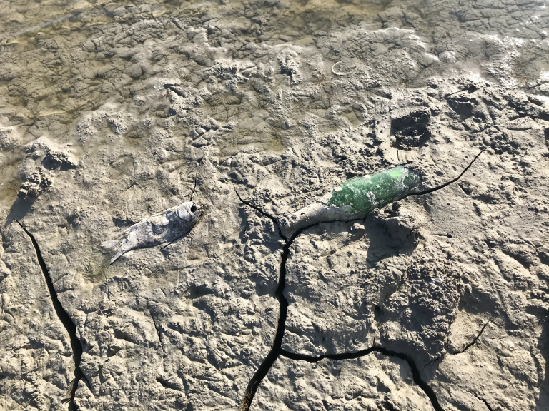
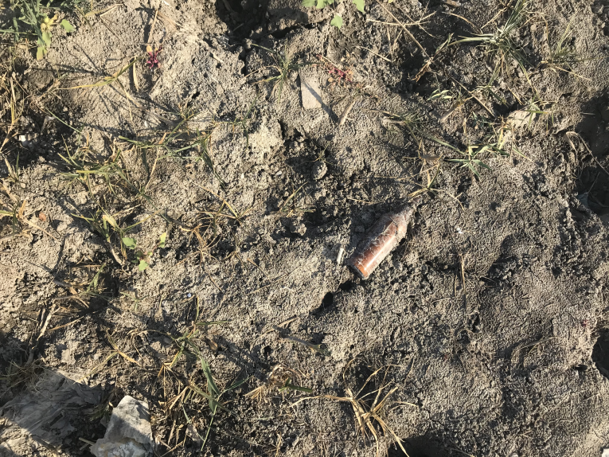
В 2012 году учащаяся 6 «А» класса нашей школы Колодина Марина и ее одноклассники заинтересовались экологическим состоянием нашей реки, потому что состояние реки, обилие мусора, запрет на купание и лов рыбы, заставляли задуматься о реальной экологической проблеме.

Slide 6
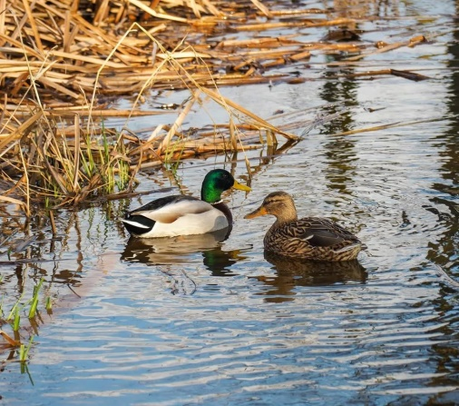
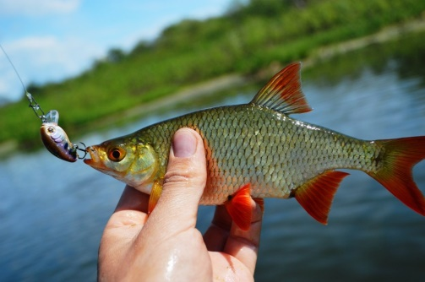
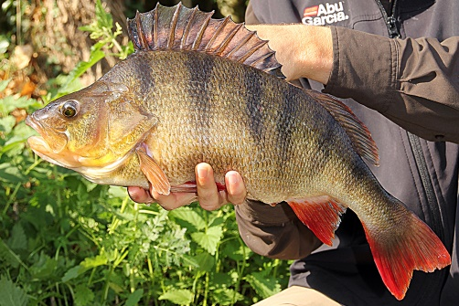
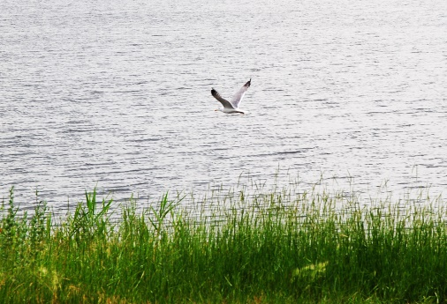
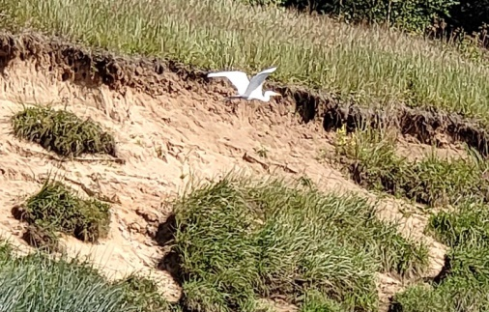
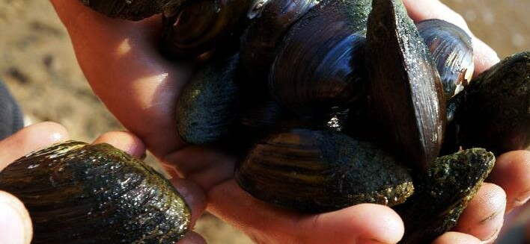
Весной и в начале лета река представляла собой устойчивую и стабильную экологическую систему, доказательства этому значительное видовое разнообразие птиц (утки, цапля белая и цапля серая, чайка озерная, нырок красноголовый, различные виды воробьинообразных и т.д.), несколько видов рыб (красноперка, окунь, карась, карп), двустворчатые моллюски (речные мидии и перловицы) и, конечно, водные растения. Уже к июлю станичники начали замечать, что река начала стремительно мелеть и уже к началу осени превратилась в ручей с растрескавшейся почвой, мертвой рыбой и моллюсками.
Красноперка
Утки
Окунь
Чайка озерная
Речные мидии
Цапля белая

Slide 7
ЦЕЛЬ
изучить возможные причины обмеления реки, массовую гибель организмов, взять пробы воды и провести химический анализ воды на предмет нахождения в ней содержания вредных веществ и предложить меры по устранению данной ситуации.
ЗАДАЧИ
-Посетить левый и правый берег реки.
-Изучить экологическую обстановку на месте.
-Взять пробы воды.
-Провести сравнительный качественный анализ воды.
-Сформулировать выводы и дать рекомендации по решению проблемы.

Slide 8
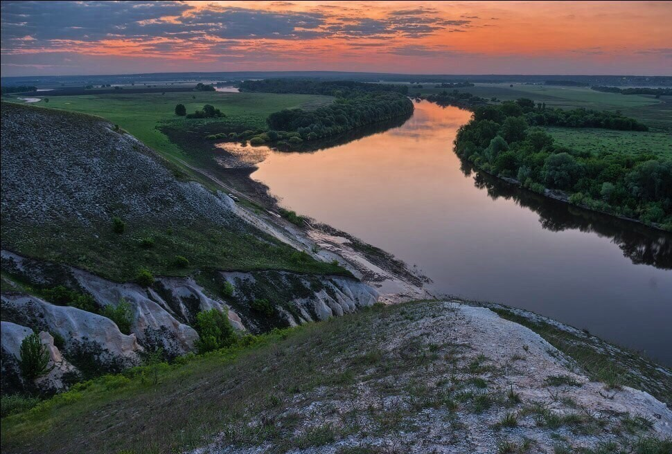
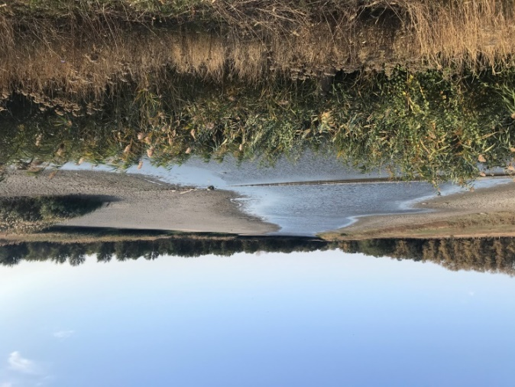
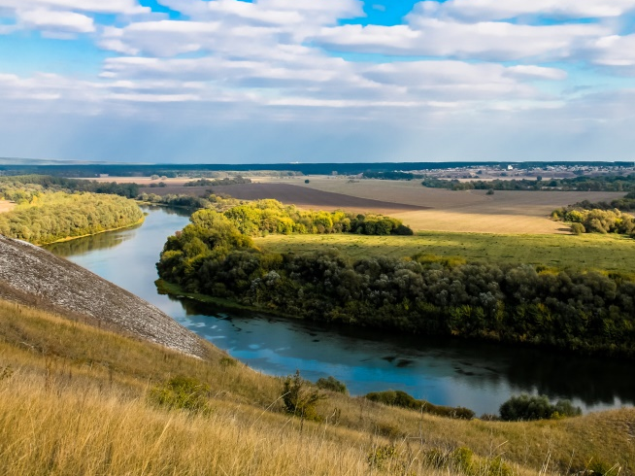
Маловодье российских рек обусловлено многолетним отсутствием должного ухода за руслами, избыточной хозяйственной деятельностью и бесконтрольным потреблением воды. Причины маловодья у каждой реки свои, и в то же время есть общие для всех.
Крупные реки буквально страдают от маловодья. Например, сильно упал уровень воды в реке Дон, пятой по протяженности в Европе. Длина Дона — 1870 км, а площадь водозаборного бассейна — 422 тыс. км. За последние 7−8 лет из-за затянувшегося маловодья и климатических изменений он заметно высох.
Река Дон
Река в ст. Егорлыкская
Река Дон

Slide 9
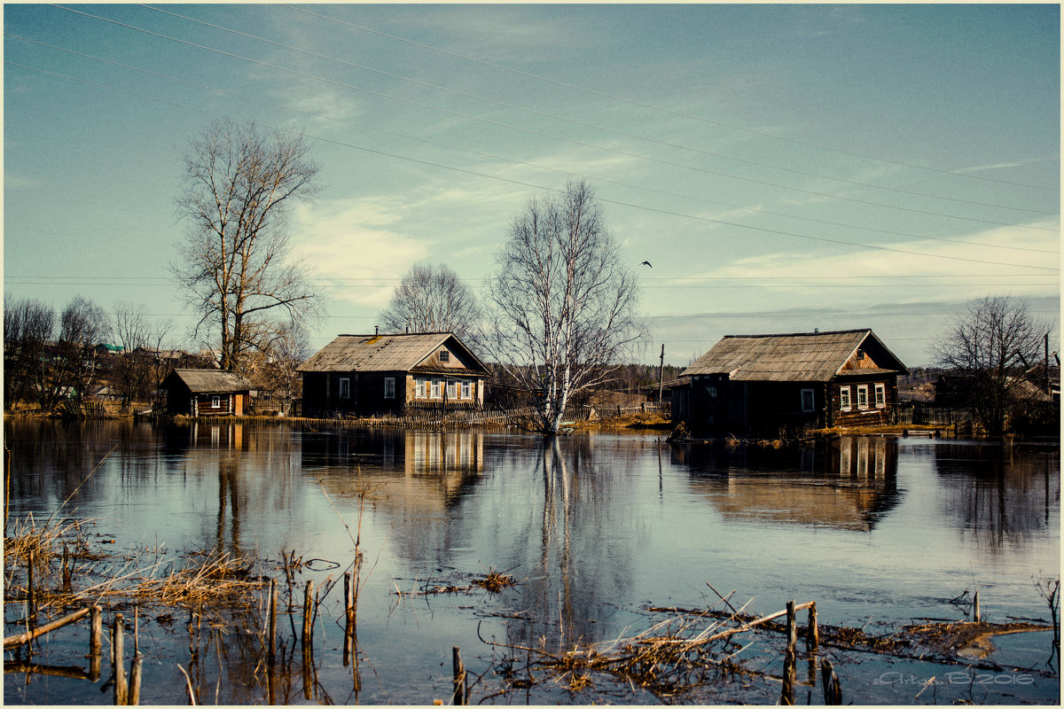
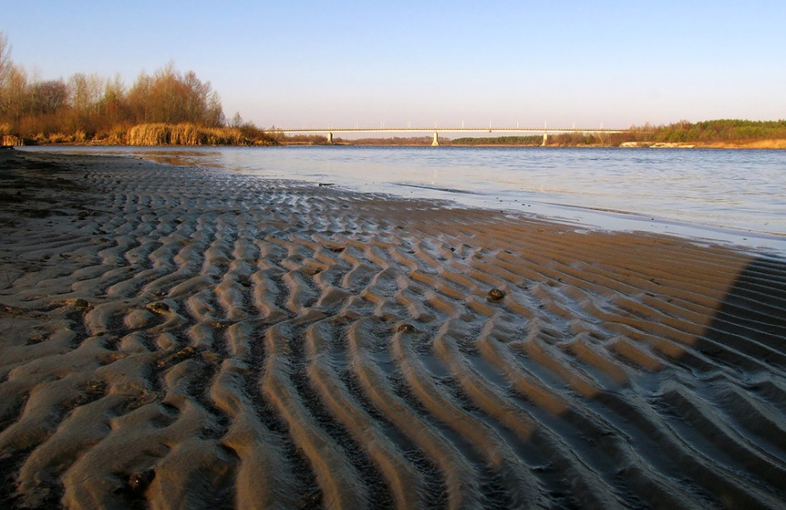
Изменение климата существенно сказалось в последние годы на гидрологическом режиме рек. Отсутствие резкого перепада между меженью и половодьем приводит к тому, что река не «промывается», это снижает потенциал ее самоочищения и не позволяет наполнить большие реки паводковым водным ресурсом.
Половодье
Снижается проточность реки, сокращается ее водность и под влиянием роста температуры воздуха и испаряемости. За счет искусственных водных объектов – водохранилищ, прудов, каналов – испаряющая водная поверхность существенно увеличилась.
Межень

Slide 10
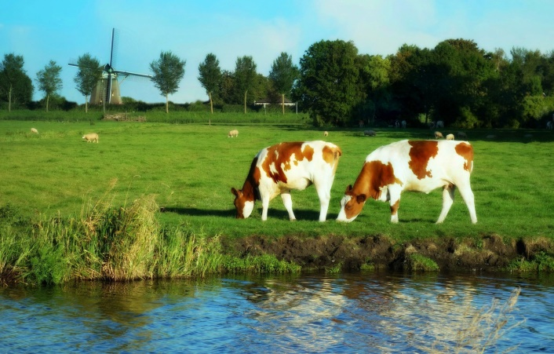
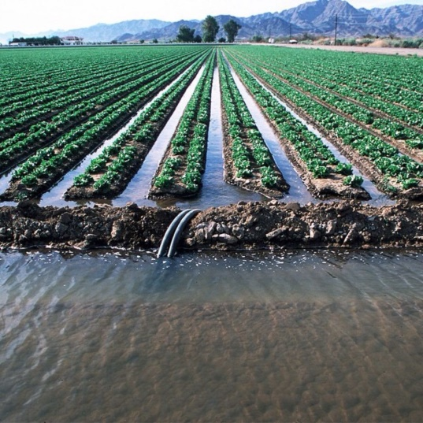
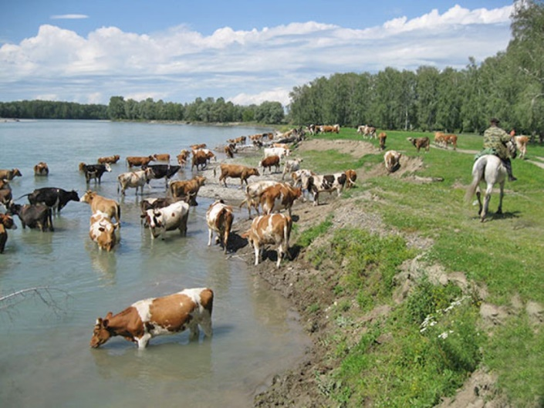
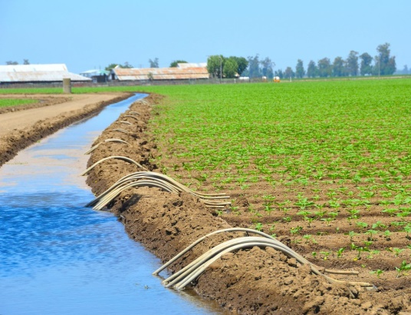
Одновременно растет минерализация воды, а сами реки, особенно притоки, заиливаются и зарастают. В донных отложениях происходит накопление загрязняющих веществ. В итоге увеличивается продолжительность и интенсивность сезонного цветения водоемов, что влияет на качество воды.
Главный потребитель донской воды в регионе – это сельское хозяйство.
А в последние годы более засушливые условия, когда влага особенно нужна сельскохозяйственным культурам, увеличивают потребности воды на орошение.
Пример использования реки в сельском хозяйстве
Пример использования реки в сельском
хозяйстве
Пример использования реки в сельском хозяйстве
Пример использования реки в сельском
хозяйстве

Slide 11

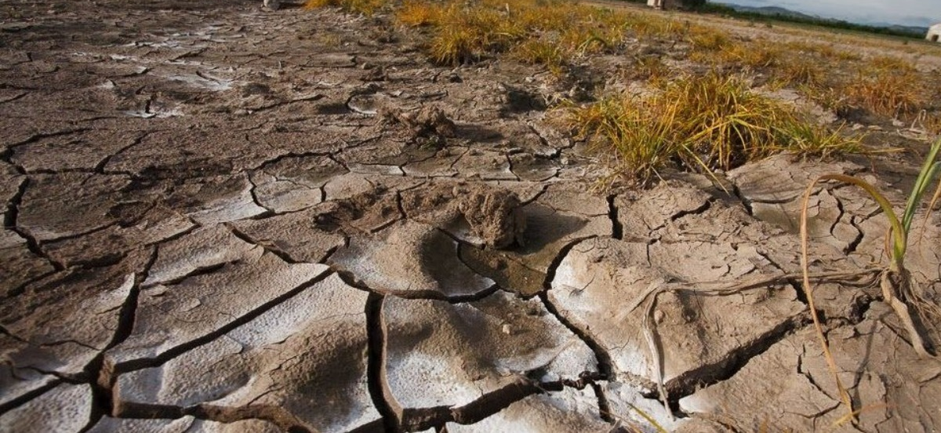
Ольга Степановна Безуглова, профессор кафедры почвоведения и оценки земельных ресурсов Академии биологии и биотехнологии им. Д. И. Ивановского считает одним из факторов, влияющих на обмеление малых рек и Дона, является эрозия почвы. Подверженные эрозии верхние слои сдувает ветром, смывает талой и дождевой водой. Попадая в реки, почва способствует их постепенному заиливанию.
О. С. Безуглова ― советский российский почвовед; доктор биологических наук, профессор, Почётный работник высшего профессионального образования Российской Федерации.
Эрозия почвы

Slide 12
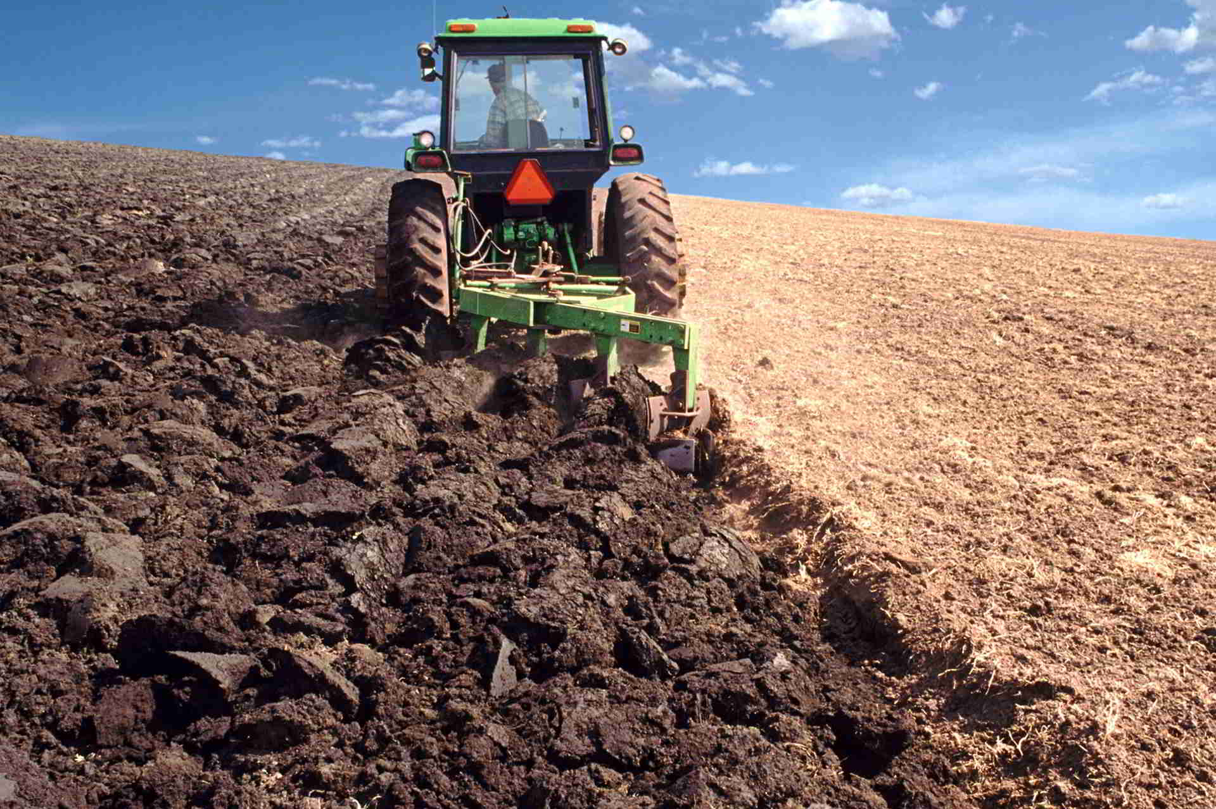
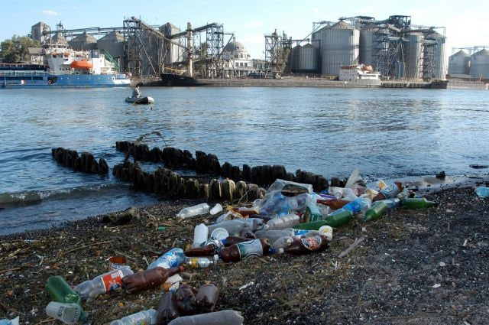
В Ростовской области почти сто процентов сельхозугодий подвержены эрозии почв. Связано это как с особенностями рельефа, так и с нарушениями технологии обработки сельхозугодий. А ведь их необходимо распахивать поперек, но очень часто аграрии не придерживаются этого правила, что сильно влияет на смыв почвы. Исчезновение подпитки для крупных рек обусловлено пересыханием малых, за которыми в ряде регионов тоже нет должного ухода. Промышленный мусор, сбрасываемый в русла, захламление берегов и малоснежные зимы сделали свое дело.
Распашка земли
Промышленный мусор около р. Дон

Slide 13
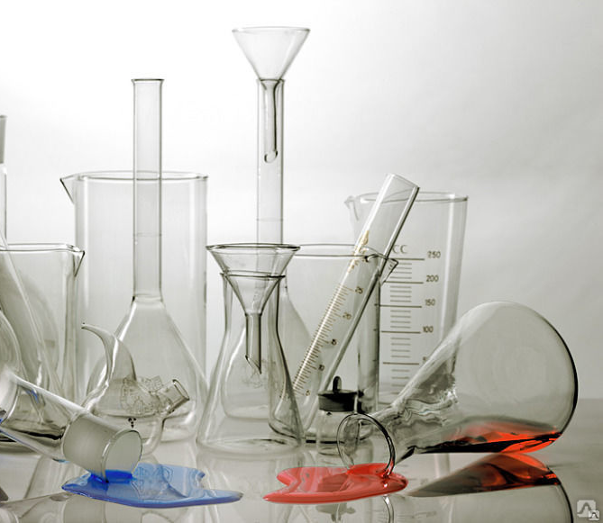
Методы исследования физического и химического состава речной воды
Исследование физических свойств воды
При оценке качества грунтовых вод, которая проводится по схеме краткого химического анализа, осуществляется:
А) органолептические исследования – запах, вкус, цветность, прозрачность, мутность, осадок, плёнка, различимые невооружённым глазом водные организмы;
Б) химические исследования – окисляемость, содержания аммонийного, нитритного и нитратного азота (т.е. азот, содержащий аммиак, нитриты и нитраты), общая и карбонатная жёсткость, щёлочность, наличие хлор-иона (или хлориды), общего железа;
В) бактериологические исследования
Для исследования мы взяли воду из реки в станице Егорлыкской (октябрь 2020года).

Slide 14
Органолептический метод определения запаха (ГОСТ 3351):
Интенсивность Запаха | Характер проявления запаха | Оценка интенсивности запаха в баллах
Нет | Запах не ощущается | 0
Очень слабая | Запах не ощущается потребителем, но обнаруживается при лабораторном исследовании. | 1
Слабая | Запах замечается потребителем, если обратить на это внимание | 2
Заметная | Запах легко замечается и вызывает неодобрительный отзыв о воде | 3
Отчётливая | Запах обращает на себя внимание и заставляет воздержаться от питья | 4
Очень сильная | Запах настолько сильный, что делает воду непригодной к употреблению | 5
Вывод: Сравнивая полученные нами результаты с данными, приведёнными в таблице, можно сказать, что запах легко замечается: землистый, затхлый, неприятный, вызывает неодобрительные отзывы о воде, поэтому мы поставили по запаху 3 балла.

Slide 15
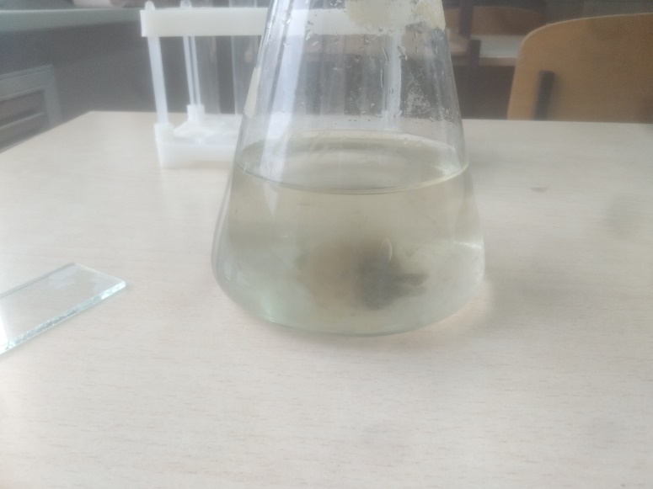
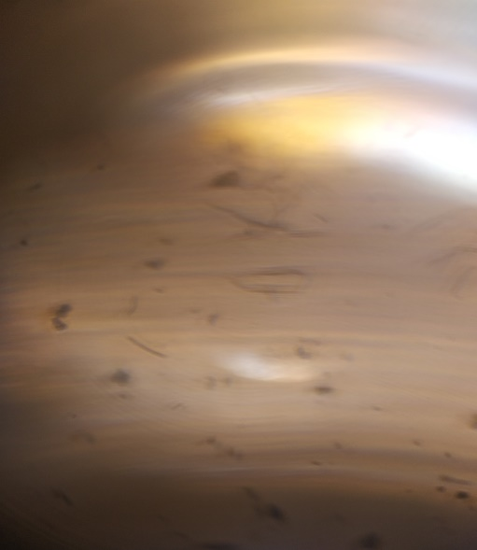
Определение мутности
Вывод: Проведя визуальную оценку мутности можно сказать, в исследуемой воде мутность практически отсутствует, в луче света видны взвешенные частицы, которые со временем оседают.

Slide 16
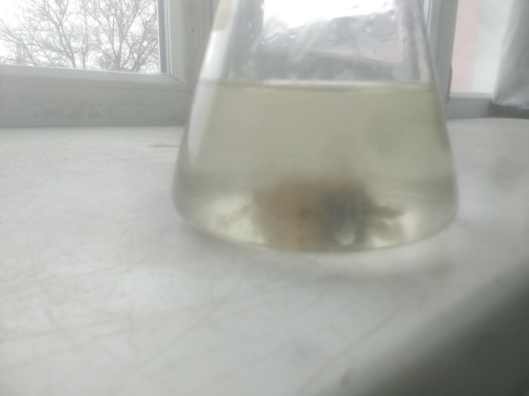
Определение цветности воды
Вывод: Анализ исследуемого образца воды показал – вода светлая с жёлтым оттенком, при пропускании луча света различимы взвешенные частицы, которые со временем оседают.

Slide 17
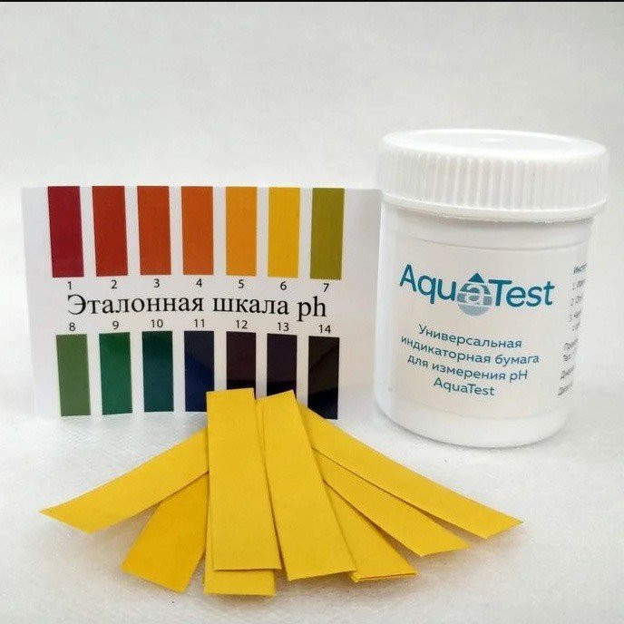
Химический состав воды.
Определение реакции среды.
Пресная природная вода, как и питьевая вода должна иметь нейтральную реакцию (pH около 7). Значение pH воды водоёмов хозяйственного, питьевого, культурно – бытового назначения регламентируется в пределах 6,5 – 8,5.
Определение pH исследуемой воды с помощью универсальной индикаторной бумаги и водного раствора метилового оранжевого. Сравним её окраску со шкалой.
Вывод: Образец исследуемой воды имеет рН =8, что соответствует норме.

Slide 18
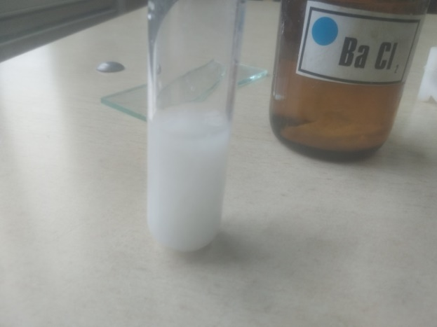
Обнаружение хлорид – ионов.
Осадок или помутнение | Концентрация хлоридов, мл/л
Опалесцентная или слабая муть Сильная муть Образуются хлопья, но осаждаются не сразу. Белый объёмистый осадок. | 1-10 10-50 50-100 Более 100
Вывод: В ходе эксперимента наблюдали, образование обильной мути белого цвета, следовательно, содержание хлоридов в исследуемой воде составляет 10 -50 мл

Slide 19

Обнаружение сульфат – ионов.
Осадок или помутнение | Концентрация сульфатов, мл/л
Отсутствие мути. Слабая муть, появляющаяся не сразу, а через некоторое время. Слабая муть появляющаяся сразу. Сильная сразу оседающая муть. | Менее 5 мг/л 5-10 мг/л 10-100мг/л Более 100мг/л
Вывод: В ходе эксперимента наблюдали, образование сильной сразу оседающей мути, следовательно, содержание сульфатов в исследуемой воде составляет более 100мг/л.

Slide 20
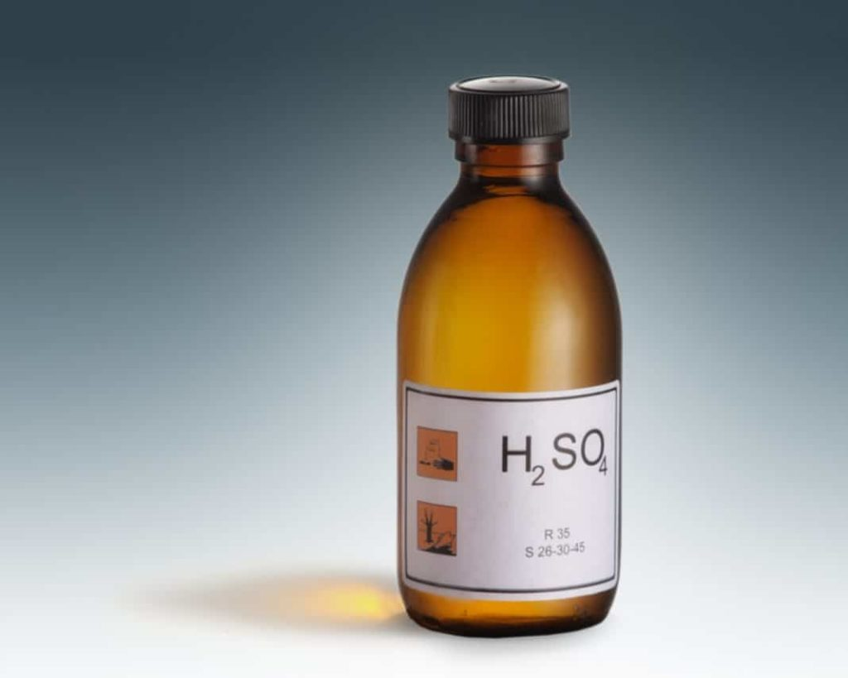
Обнаружение карбонат – ионов.
В пробирку внести 5 мл исследуемой воды и осторожно добавить 0,5мл серной кислоты. Выделение газа не наблюдали, что говорит о практически полном отсутствии карбонат-ионов.
Вывод: Исследовав нашу воду можно сказать, что по содержанию хлоридов, сульфатов и карбонатов она соответствует табличным данным.

Slide 21
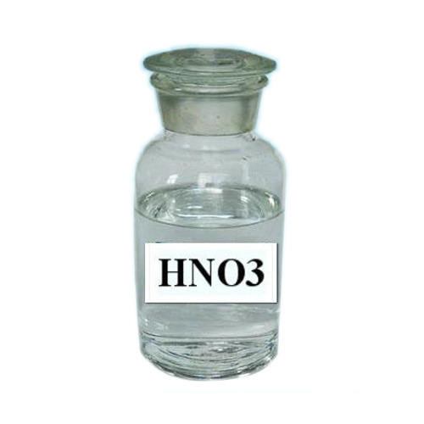
Обнаружение солей железа.
В пробирку поместить 5 мл исследуемой воды, прибавить 1 каплю концентрированной азотной кислоты, несколько капель раствора пероксида водорода и примерно 0,5 мл роданида калия. При содержании железа 0,1 мг/л появляется розовое окрашивание, при более высоком – красное. Предельно допустимая концентрация общего железа в водоёме и питьевой воде составляет 0,3 мг/л.
Вывод: наблюдали светло-розовое окрашивание воды, что говорит о незначительном содержании солей железа в образце приблизительно 0.1мг/л

Slide 22
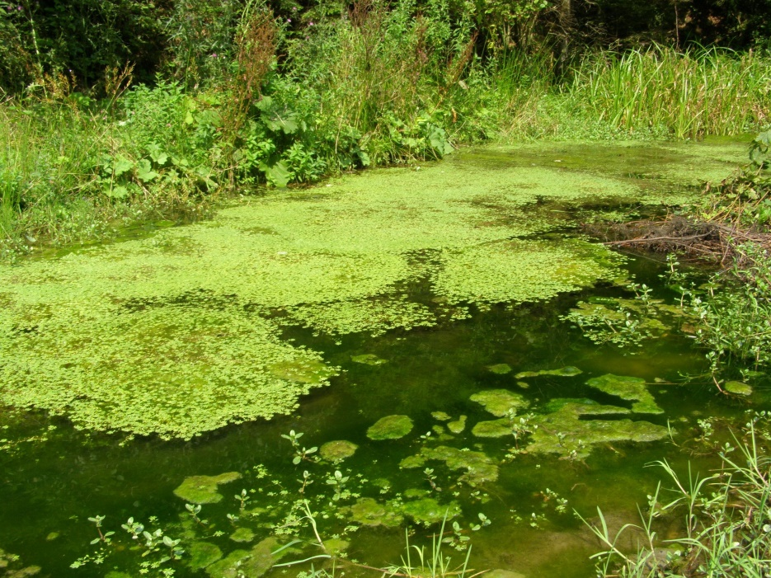
Обнаружение органических веществ.
По происхождению органические вещества природных вод могут быть разделены на поступающие извне и образующиеся в самом водном объекте: гумусовые вещества из торфяников, перегноя и других видов природных образований, включающих остатки растений, и органические вещества, поступающие с промышленными и хозяйственно-бытовыми сточными водами. Наибольшее содержание органических веществ в болотных водах (поэтому окрашена в желтый и коричневый цвет), высокая концентрация органического вещества иногда встречается в подземных водах, связанных с нефтеносными месторождениями.
Болотные воды
Вывод: наблюдали исчезновение окраски перманганата калия, что говорит о наличие органических веществ.

Slide 23
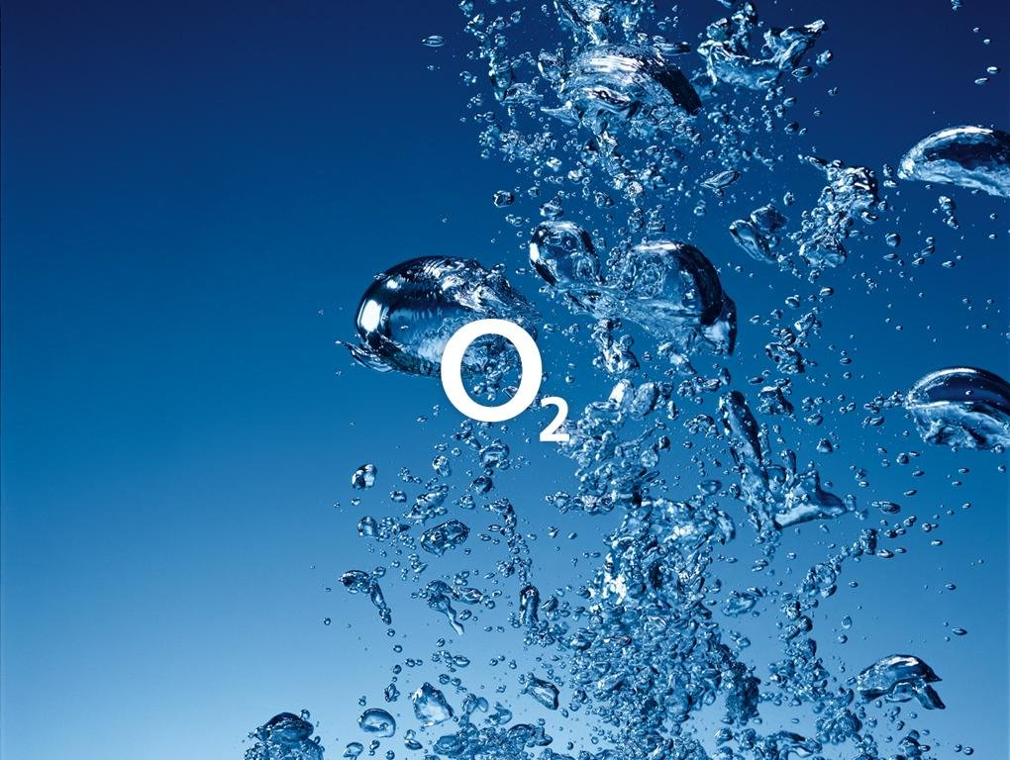
Определение содержания кислорода.
В течение 2-х месяцев образец исследуемой воды несколько раз проверялся на содержание кислорода, находился в достаточно благоприятных условиях: на свету в тёплой комнате. Но с течением времени мы не обнаружили позеленения воды (позеленение свидетельствует о наличие водорослей, которые в ходе фотосинтеза выделяют кислород). При помощи датчиков было произведено вычисление содержания кислорода в исследуемой воде. Кислород, являясь мощным окислителем, играет особую роль в формировании химического состава природных вод. Кислород поступает в воду в результате происходящих в природе процессов фотосинтеза и из атмосферы.

Slide 24
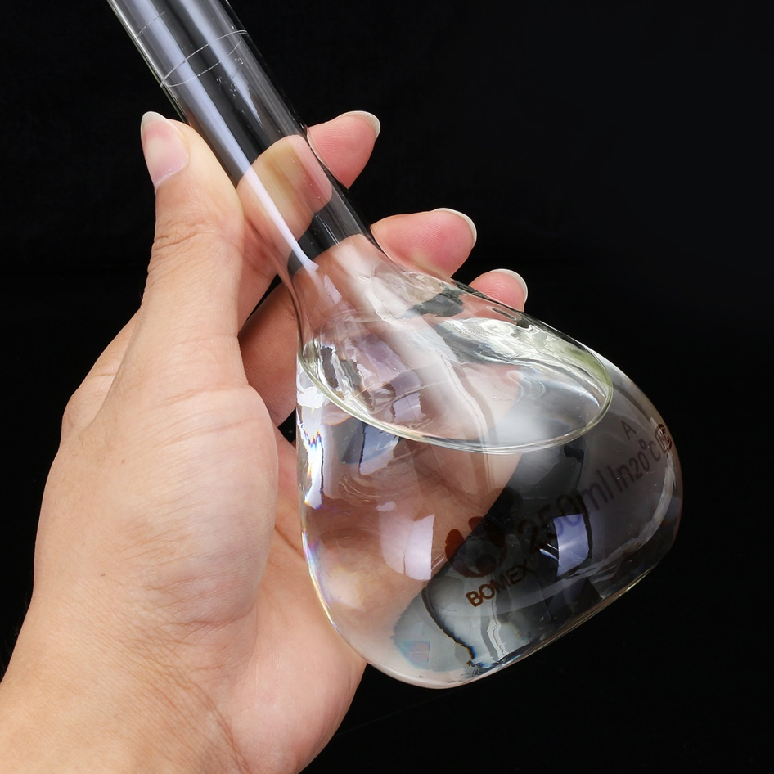
Обнаружение ионов кальция и магния.
Высокая жесткость ухудшает органолептические свойства воды, придавая ей горьковатый вкус и оказывая действия на органы пищеварения. Величина общей жесткости питьевой воды не должна превышать 10,0 мг-экв/л.
Содержание гидрокарбонатных и карбонатных ионов в речных водах изменяется от 30 до 400 мг/л, в озерах – до 500 мг/л, в атмосферных осадках – от 30 до 100 мг/л, в грунтовых водах – от 150 до 300 мг/л, в подземных – от 150 до 900 мг/л.

Slide 25
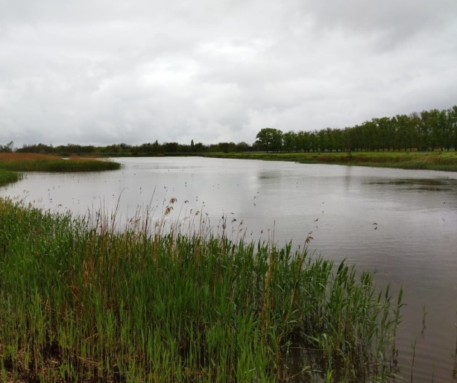
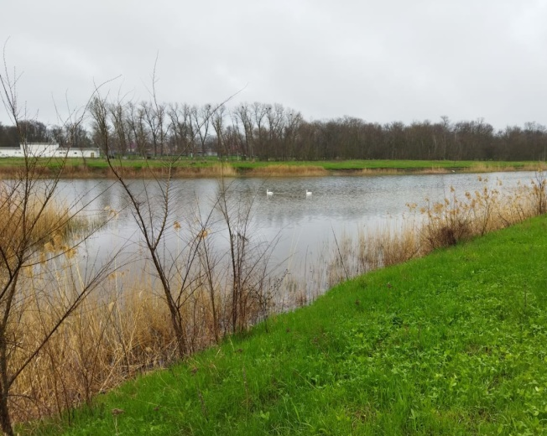
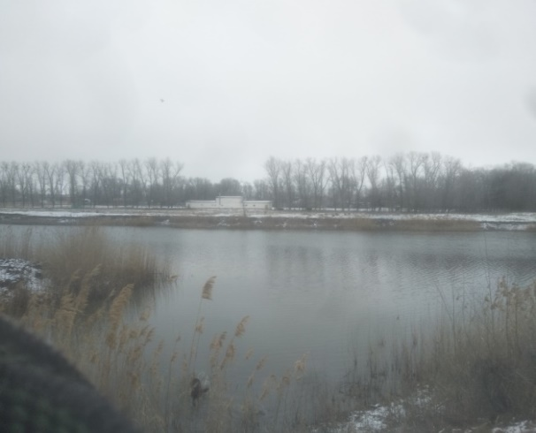
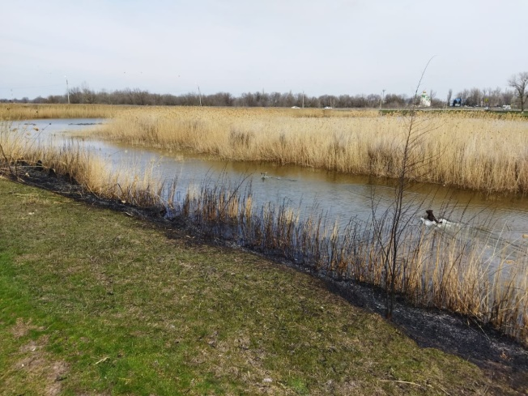
Заключение
Маловодье российских рек, как больших, так и малых, обусловлено многолетним отсутствием должного ухода за руслами, избыточной хозяйственной деятельностью и бесконтрольным потреблением воды, а так же малоснежностью зим и малым количеством осадков осенью и весной. Проблемы обмеления нужно решать в комплексе.
Росводресурсы и Минприроды готовят цифровую платформу «Вода» для консолидации всех информационных данных о реках страны и параллельно инициируют еще несколько проектов для улучшения состояния водных ресурсов России.

